Slide 2
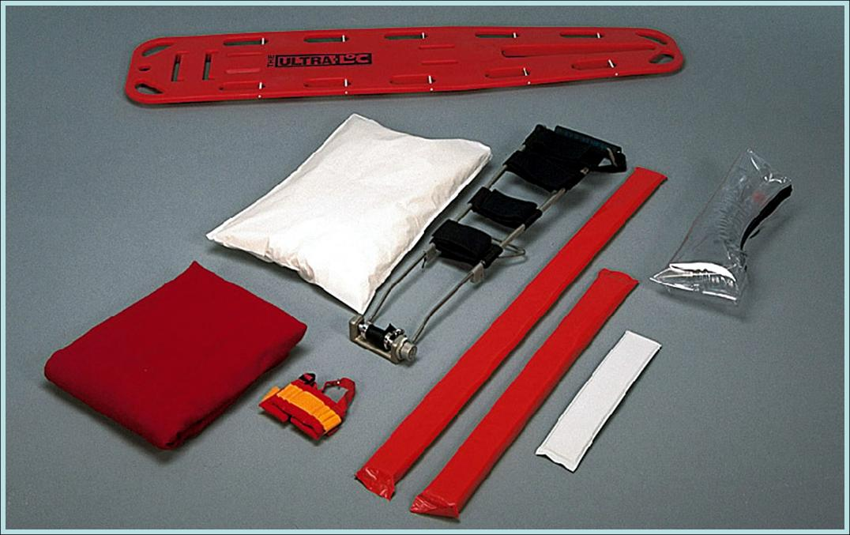
OBJETOS PARA INMOVILIZAR

Slide 3
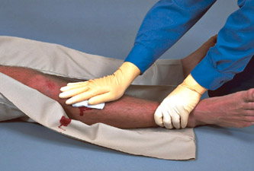
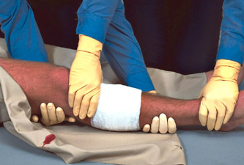
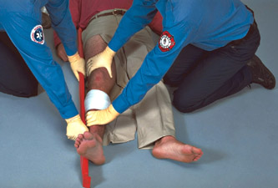
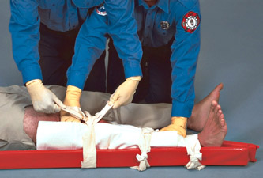
TRATAMIENTO

Slide 4
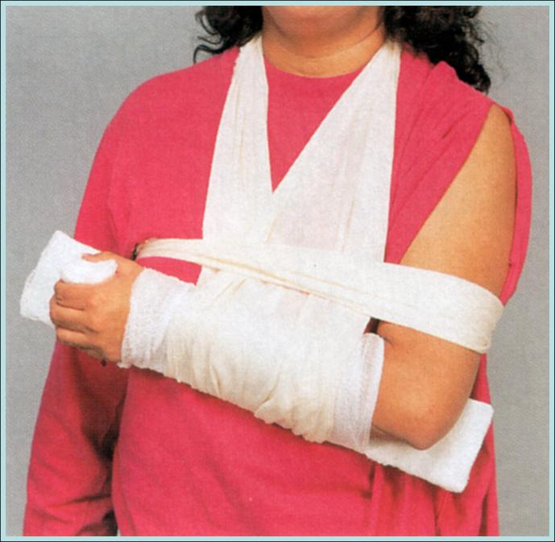
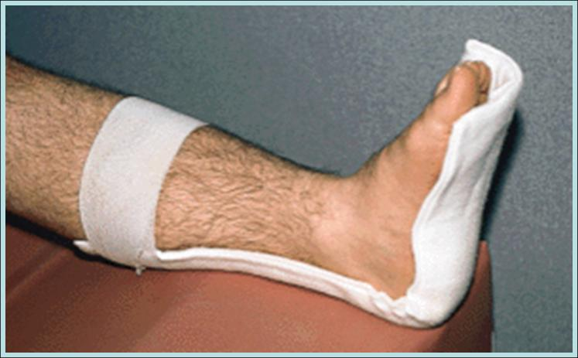
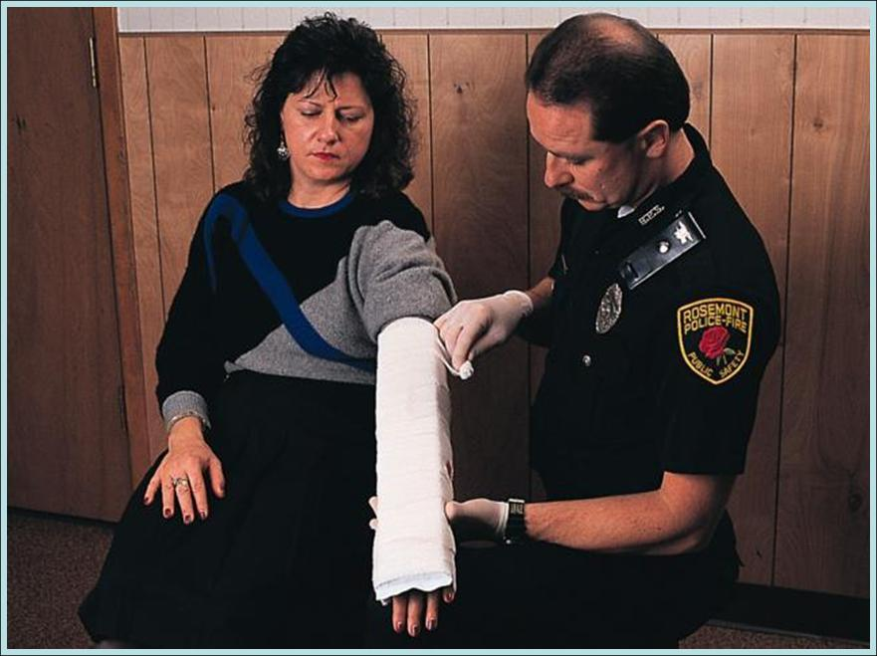
TRATAMIENTO
Inmovilización
a través de férulas

Slide 5
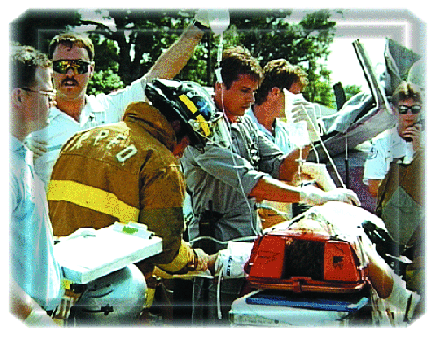
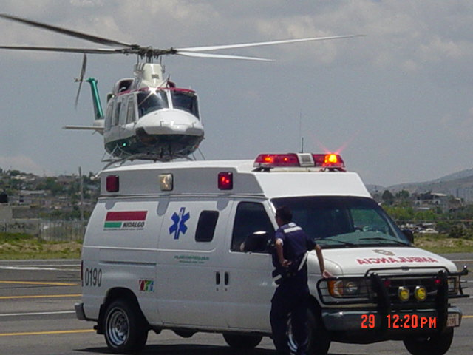

TRASLADO ADECUADO
Son los movimientos o maniobras que se realizan para trasladar a una persona del sitio del accidente a un lugar seguro, a un servicio de emergencia o con un médico, causando las mínimas molestias.
TRASLADO ADECUADO

Slide 6
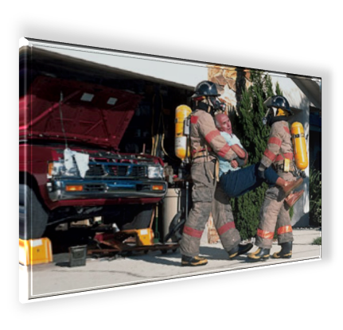
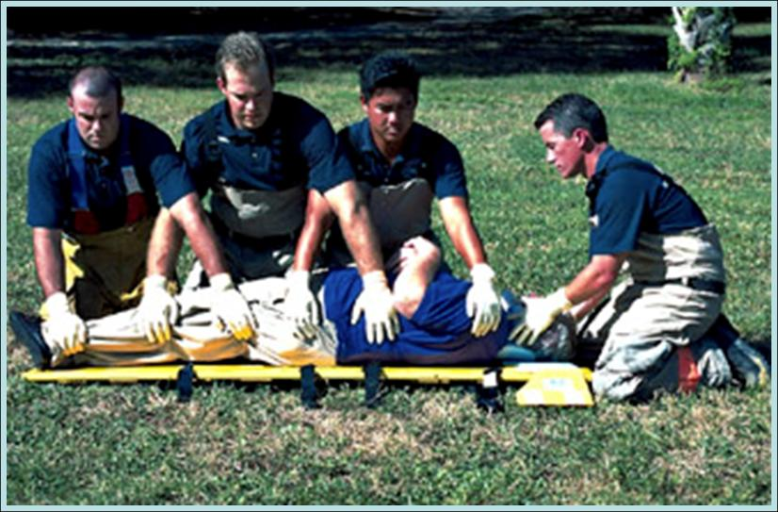
CLASIFICACIÓN
MECÁNICOS
MANUALES
IMPROVISACIONES

Slide 7
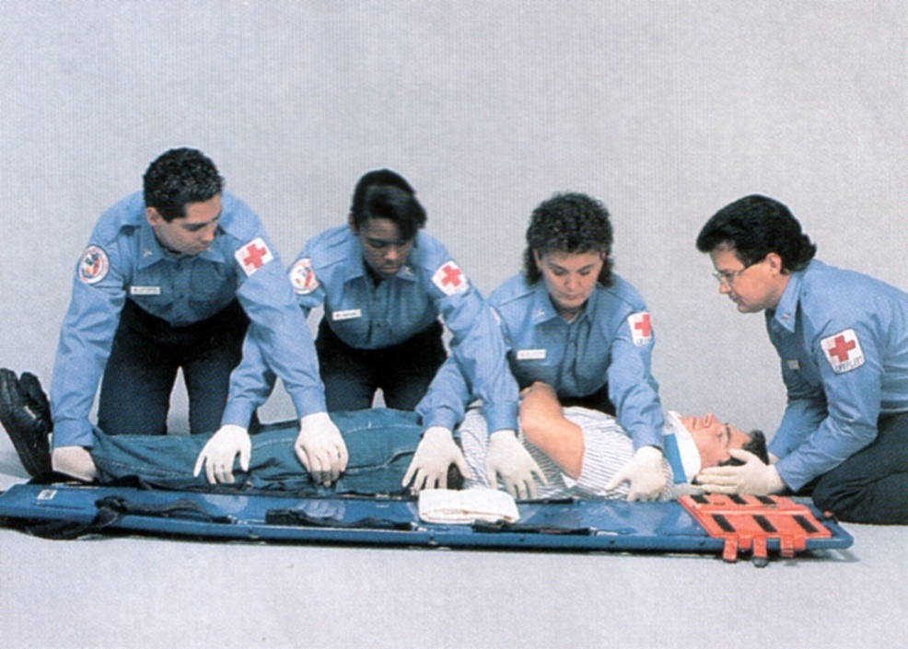
COLOCACIÓN DE LA CAMILLA
Preparación para girar al paciente

Slide 8
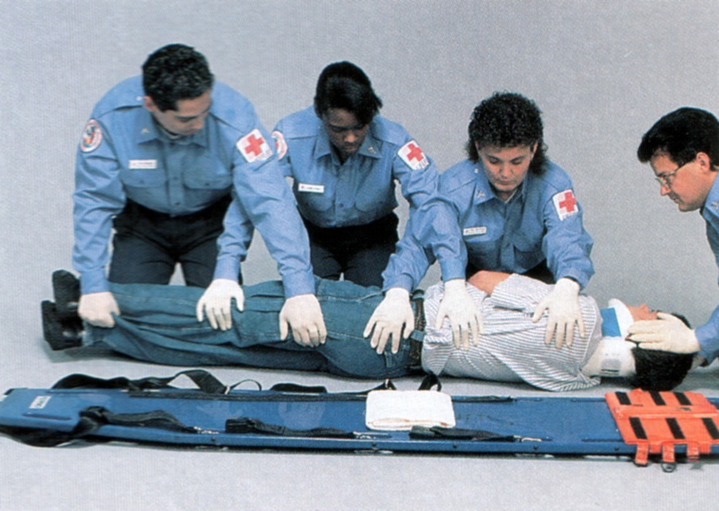
COLOCACIÓN DE LA CAMILLA
Rodamiento y revisión de la región posterior

Slide 9
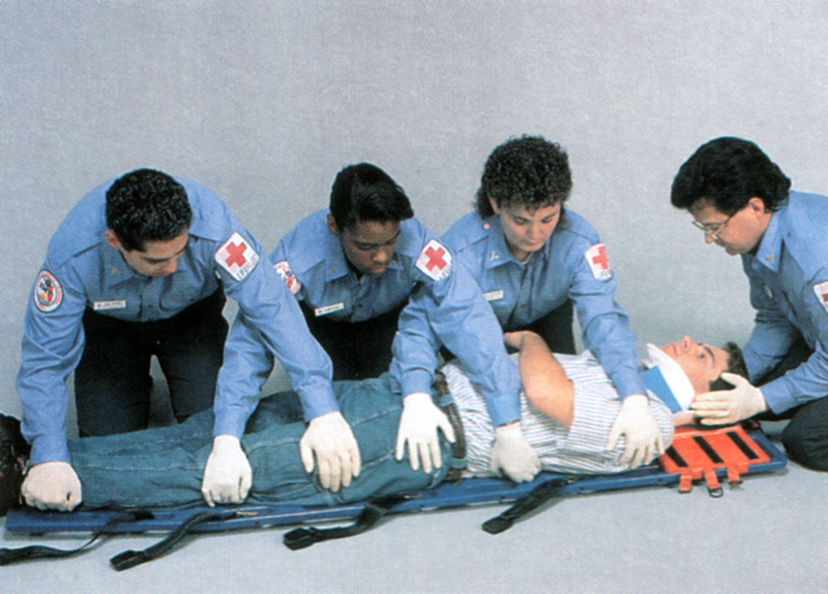
COLOCACIÓN DE LA CAMILLA
Movilización hacia la tabla larga

Slide 10
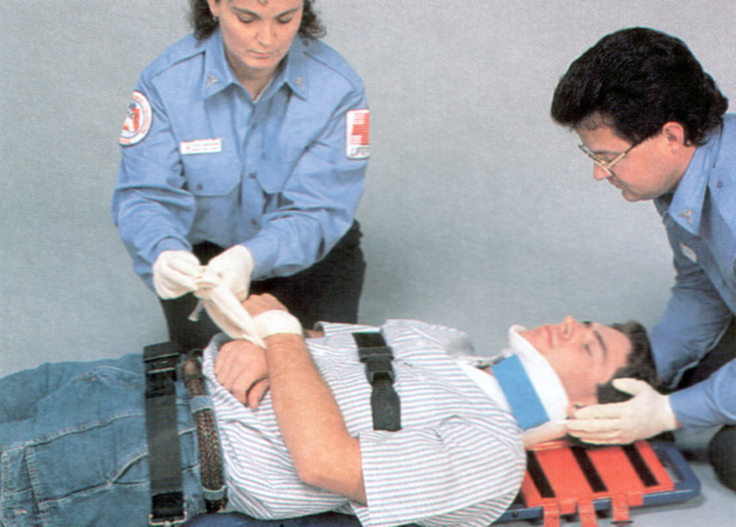
COLOCACIÓN DE LA CAMILLA
Aseguramiento del cuerpo

Slide 11
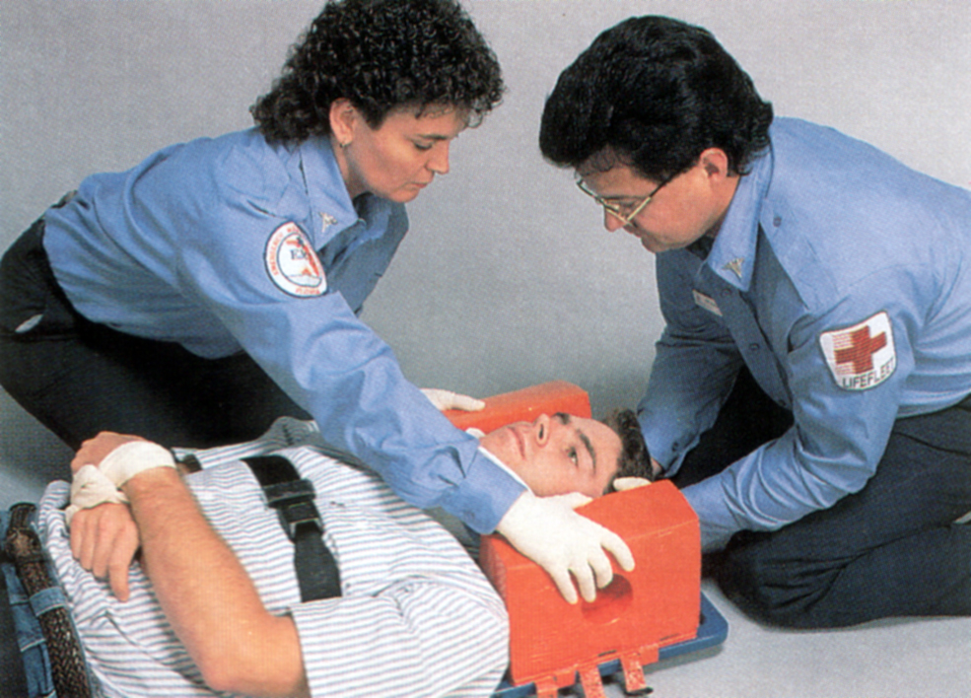
COLOCACIÓN DE LA CAMILLA
Aseguramiento de la cabeza

Slide 12
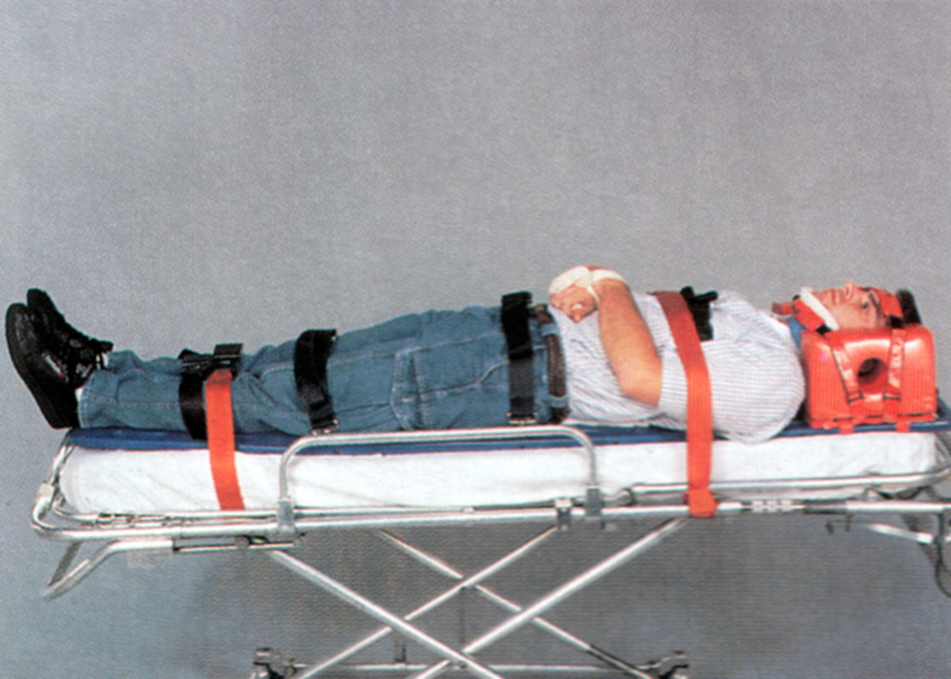
COLOCACIÓN DE LA CAMILLA
Preparación para el transporte

